Slide 1
Предсказание вероятности оттока клиентов с помощью моделей анализа выживаемости
итоговый проект
Выполнила: Ольга Мироненко
Научный руководитель: Елена Кантонистова
НИУ ВШЭ
2021

Slide 2
Тема и задачи проекта
Преимущества анализа выживаемости для решения задач, связанных со временем до события или временем без события
? Использование существующих статистических моделей анализа выживаемости для прогнозирования времени до события и вероятности его наступления
? Возможности моделей машинного обучения

Slide 3
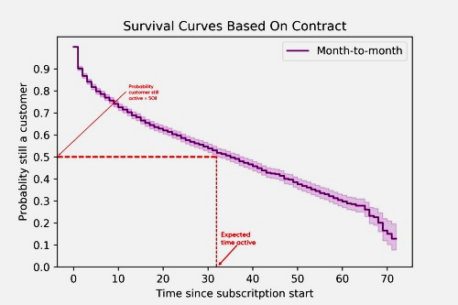
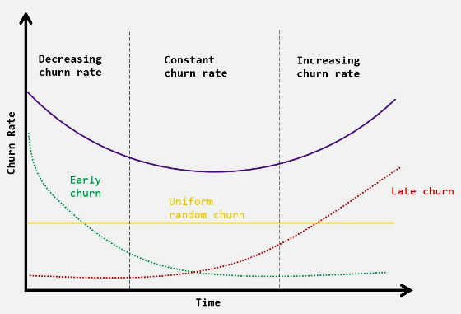
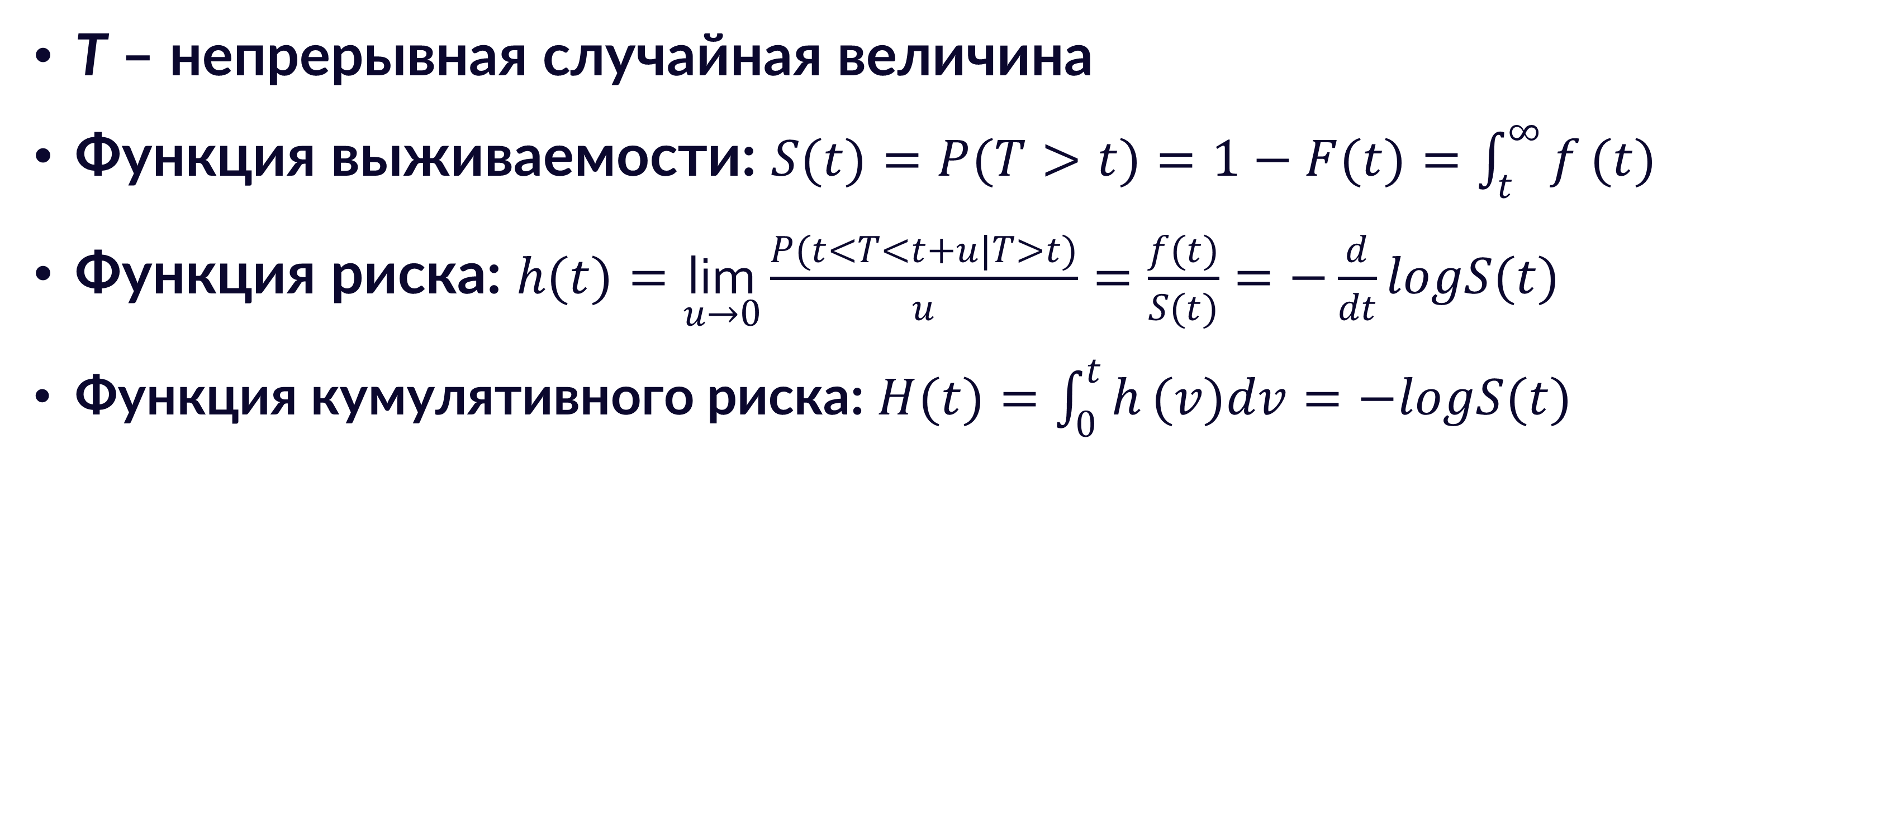
Статистическая модель
T – непрерывная случайная величина
Функция выживаемости: $S(t)=P(T>t)=1−F(t)=\int_{t}^{∞}{f}(t)$
Функция риска: $h(t)=\underset{u→0}{\text{lim}}\frac{P(t<T<t+u|T>t)}{u}=\frac{f(t)}{S(t)}=−\frac{d}{dt}logS(t)$
Функция кумулятивного риска: $H(t)=\int_{0}^{t}{h}(v)dv=−logS(t)$
Kazmi, Rashid. 2019. “Survival Analysis to Understand Customer Retention.”
Vargas, Rafael. 2018. “Survival Analysis of Mobile Prepaid Customers Using the Weibull Distribution.”

Slide 4
Задача ml
Варианты формулировки задачи (Sonabend 2021):
время до события: g: X → T
относительный риск события: g: X → R, R ⊆ R
распределение выживаемости: g: X → S, S ⊆ Distr(T)
Специфика таргетной переменной T:
Цензурирование => наблюдаем Y_{i} = min(T_{i}, C_{i}), Y ⊆ R_{>0}
Индикатор события e_{i} (0/False – цензурирование, 1/True – событие)
⇨ пара (Y_{i}, e_{i})
? Time-dependent переменные в Х:
⇨ псевдо-наблюдения (time_start_{i}, time_stop_{i}, e_{i})

Slide 5
Предсказательные модели
Статистические модели
Непараметрические
Параметрические
Полу-параметрические
Оценка Каплана-Мейера
Оценка Нельсона-Аалена
Таблицы дожития
Регрессия Кокса
Линейные регрессии
Модели ускоренного времени отказа
Регрессия Кокса
Регрессия Кокса с регуляризацией
CoxBoost
Тобит-регрессии
Buckley-James
Penalized регрессии
Модели машинного обучения
Survival trees
Нейронные сети
SVM
Байесовские модели
Naïve Bayes
Bayes Network
Ансамбли моделей
Random survival forest
Bagging survival trees
Boosting
DeepSurv
DeepHit
RNN-Surv
Relative risk trees
Conditional inference trees
Cox-Time
Wang, Ping, Yan Li, and Chandan K Reddy. 2019. “Machine Learning for Survival Analysis: A Survey.” ACM Computing Surveys (CSUR) 51 (6): 1–36
Sonabend, Raphael. 2021. “A Theoretical and Methodological Framework for Machine Learning in Survival Analysis: Enabling Transparent and Accessible Predictive Modelling on Right-Censored Time-to-Event Data.”

Slide 6
Данные
Kaggle, WSDM - KKBox’s Churn Prediction Challenge (2017):
≈ 2 млн. пользователей → 19200
≈ 23 млн. транзакций → ≈ 200 тыс.
> 410 млн. логов → ≈ 4 млн.
Событие – потеря юзера = новая подписка не оформлена в течение 30 дней после истечения срока подписки
=> Основная единица наблюдения – периоды подписки с внутренними перерывами не более 30 дней:
25353 наблюдения, из них 58% закончились потерей клиента, остальные цензурированы
Counting process для time-dependent переменных => > 3,6 млн. псевдо-наблюдений

Slide 7
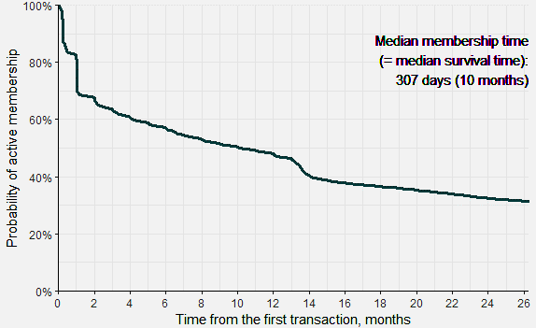
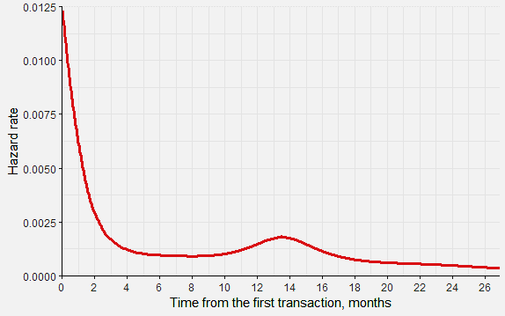
Данные
Кривая Каплана-Мейера:
Hazard function:

Slide 8
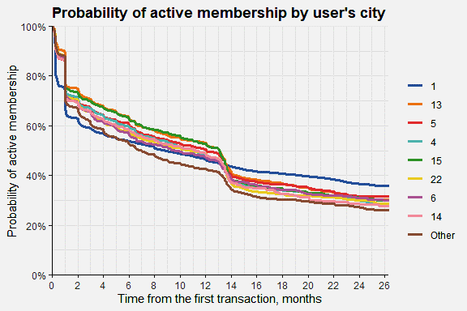
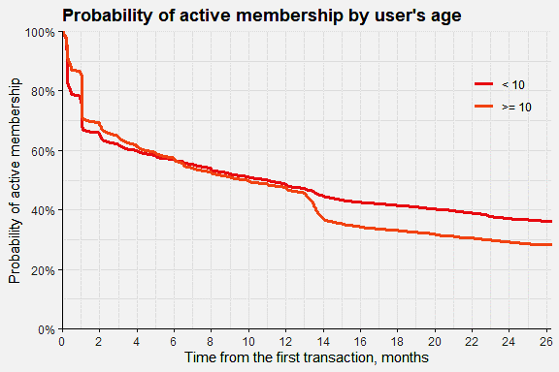
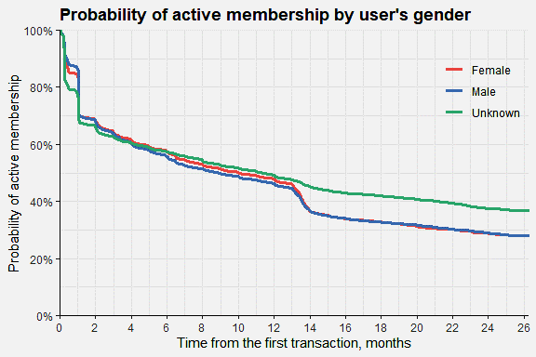
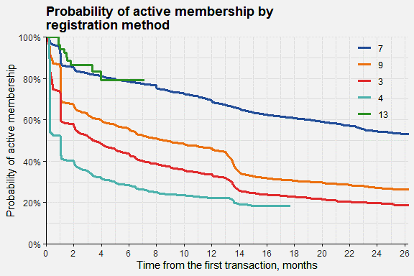
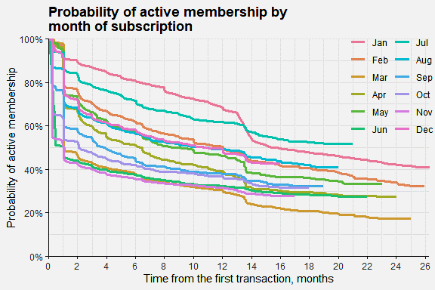
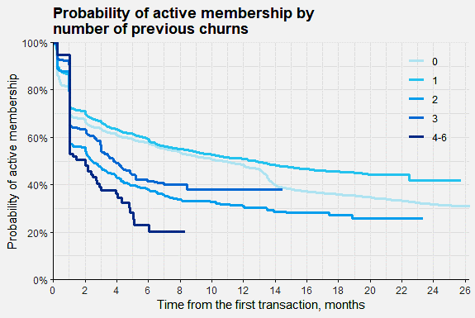
Данные

Slide 9
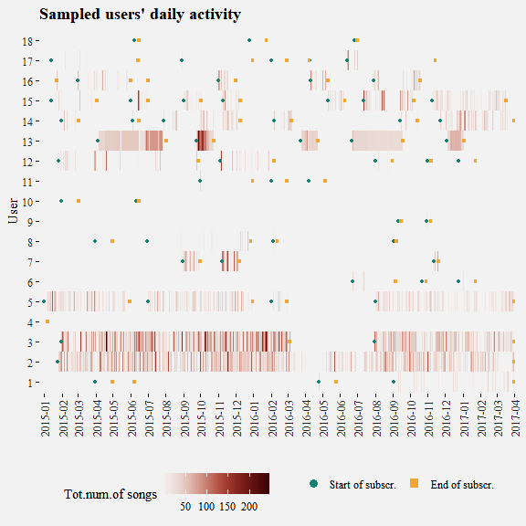
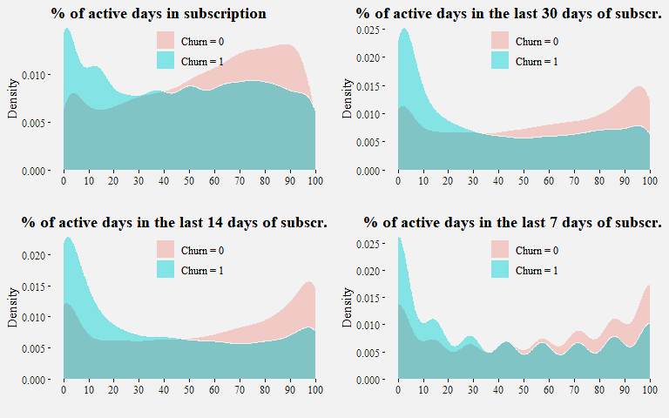
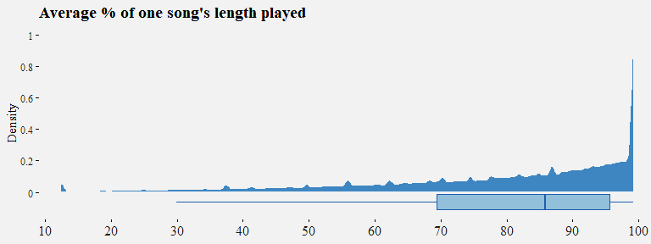
Данные

Slide 10
Модели и инструменты
Модели:
Регрессия Кокса
Random survival forest
Наборы переменных:
Baseline: данные о пользователе, первой транзакции в подписке + количестве предыдущих потерь этого клиента
Prev: Baseline + данные о предыдущих подписках клиента
TimeDep: Prev’ + данные по активности и транзакциям в процессе текущей подписки (time-dependent переменные)
Инструменты:
R (survival, rms, LTRCforest)
Python (scikit-survival, scikit-learn)

Slide 11
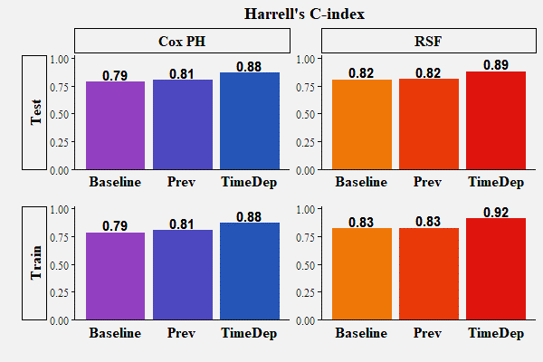
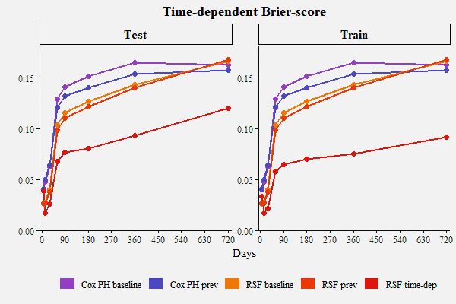
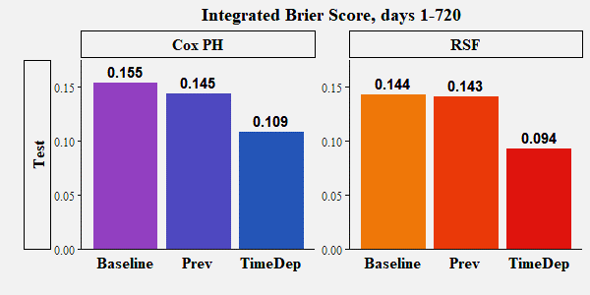
Результаты

Slide 12
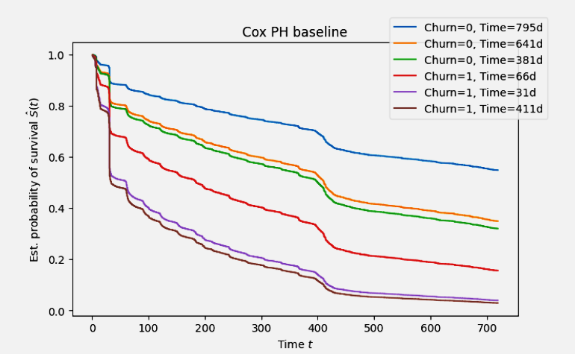
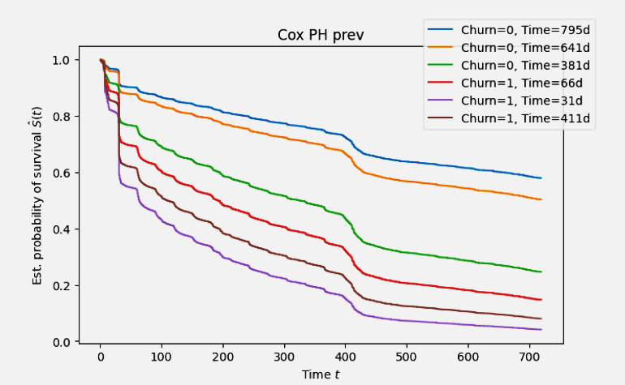
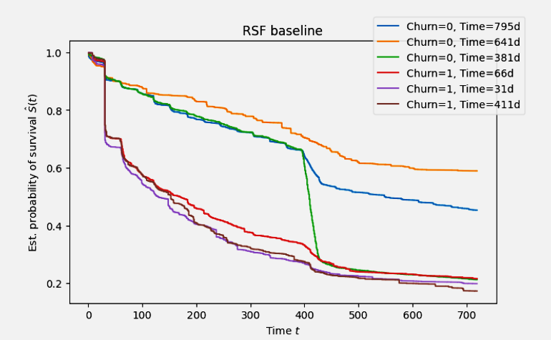
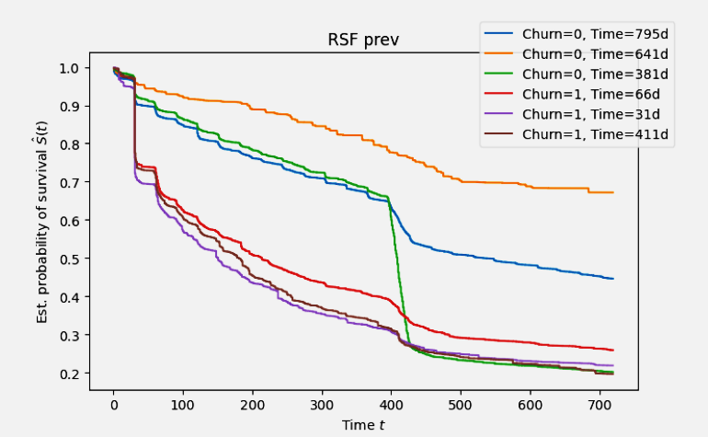
Результаты
Time-independent переменные:

Slide 13
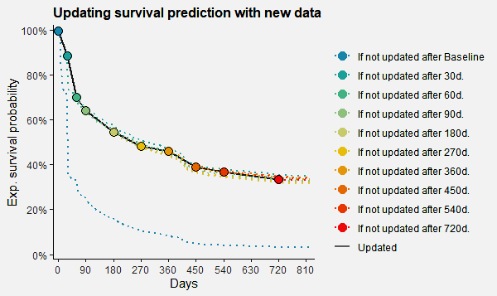
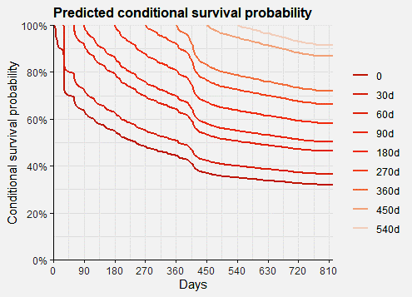
Результаты
+ Time-dependent переменные:

Slide 14
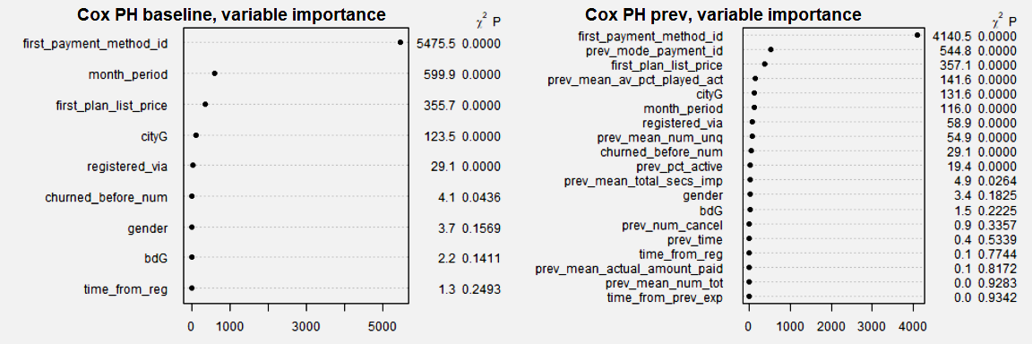
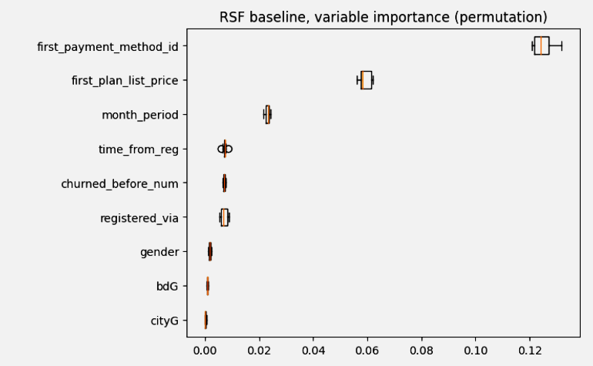
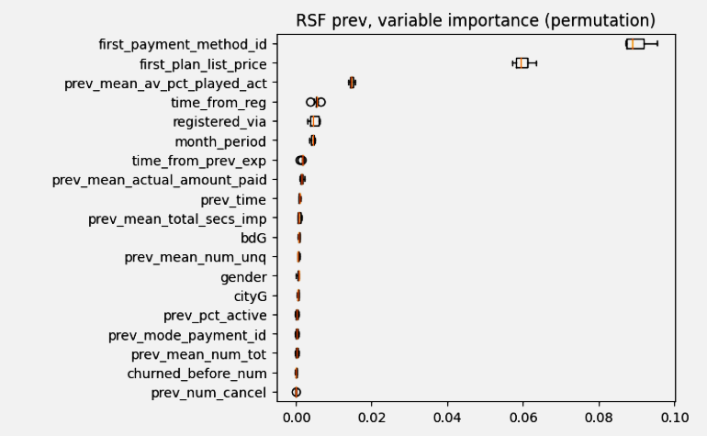
Результаты
Time-independent переменные:

Slide 15
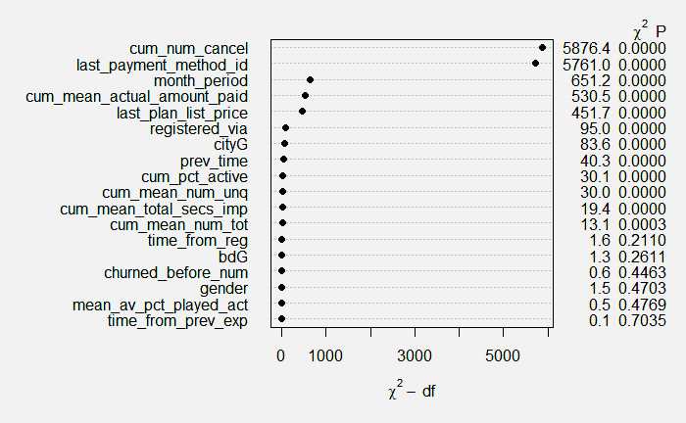
Результаты
+ Time-dependent переменные:
Cox PH with time-dependent covariates, variable importance

Slide 16
выводы
Предсказание индивидуальной функции выживаемости => оценка вероятности активности/потери клиента в течение разных периодов времени от начала «контракта», оценка customer lifetime value, данные для кластеризации клиентов
Hazard function => динамика риска оттока клиентов
Time-dependent переменные => возможность уточнять прогноз в зависимости от поведения клиента

